Slide 1

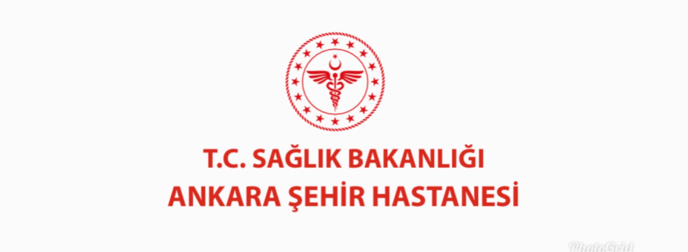
Ekstrakorporeal Dolaşım Ve Güncel Tartışmalı Konular
(Controversial Concepts in ECC)
Prof Dr Serdar Günaydın
Kalp Damar Cerrahisi Kliniği, Ankara Şehir Hastanesi

Slide 2
Sunum Planı /Outline
Yeni Rehberler
Kan Transfüzyonunu azaltmak
Organ Yetmezliği
KPB Monitorizasyonu
Perfüzyon Teknikleri
Miyokardiyal Koruma
EKMO
Pediatrik perfüzyon
Yeni moleküler göstergeler
İlaçlar
New Guidelines
Techniques and technologies to minimize blood transfusion
Organ protection
Monitoring of CPB
Perfusion techniques
Myocardial protection
ECMO
Pediatric perfusion
New molecular markers
Pharmaceuticals

Slide 4
Sunum Planı /Outline
Yeni Rehberler
Kan Transfüzyonunu azaltmak
Organ Yetmezliği
KPB Monitorizasyonu
Perfüzyon Teknikleri
Miyokardiyal Koruma
EKMO
Pediatrik perfüzyon
Yeni moleküler göstergeler
İlaçlar
New Guidelines
Techniques and technologies to minimize blood transfusion
Organ protection
Monitoring of CPB
Perfusion techniques
Myocardial protection
ECMO
Pediatric perfusion
New molecular markers
Pharmaceuticals

Slide 5
Hasta Kan Yönetimi/Patient Blood Management
Preoperatif Anemi
Transfüzyon Sınırı
Hemoglobin Optimizasyonu
KPB Teknolojileri
  Entegre arteriyel filtre
  RAP
  VAVD
  Hemofiltrasyon
  Cell saver
Hasta Kan Yönetimi Programları
  Anemia Influence
  Transfusion ‘Trigger’
  Hemoglobin Optimization
  CPB Technologies
    Integrated arterial filter
    RAP
    VAVD
    Hemofiltration
    Cell saver
  PBM Programs

Slide 6
Sunum Planı /Outline
Yeni Rehberler
Kan Transfüzyonunu azaltmak
Organ Yetmezliği
KPB Monitorizasyonu
Perfüzyon Teknikleri
Miyokardiyal Koruma
EKMO
Pediatrik perfüzyon
Yeni moleküler göstergeler
İlaçlar
New Guidelines
Techniques and technologies to minimize blood transfusion
Organ protection
Monitoring of CPB
Perfusion techniques
Myocardial protection
ECMO
Pediatric perfusion
New molecular markers
Pharmaceuticals

Slide 7
Akut Böbrek Yetmezliği (Acute Renal Injury)
GDP
Serbest Hemoglobin
Biyobelirteçler
Oksijenasyon
Sıvılara bağlı
Perfüzyon basıncı
GDP: Nadir and time below DO2 threshold
Free hemoglobin
Biomarkers
Oxygenation
Solution Dependent
Perfusion Pressure

Slide 8
Vasoplegia

Slide 9
Sunum Planı /Outline
Yeni Rehberler
Kan Transfüzyonunu azaltmak
Organ Yetmezliği
KPB Monitorizasyonu
Perfüzyon Teknikleri
Miyokardiyal Koruma
EKMO
Pediatrik perfüzyon
Yeni moleküler göstergeler
İlaçlar
New Guidelines
Techniques and technologies to minimize blood transfusion
Organ protection
Monitoring of CPB
Perfusion techniques
Myocardial protection
ECMO
Pediatric perfusion
New molecular markers
Pharmaceuticals

Slide 10
Elektronik Hasta Verisi Toplama / Electronic Data Collection
Understand what we do, measure, report, advance the practice of cardiopulmonary bypass
Dedicated resources
  Cost , people, time, space, attitude
  Development
  Connectivity

Slide 13
Isıtıcı Soğutucu Enfeksiyonları/Heater Cooler Issues

Slide 14
Sunum Planı /Outline
Yeni Rehberler
Kan Transfüzyonunu azaltmak
Organ Yetmezliği
KPB Monitorizasyonu
Perfüzyon Teknikleri
Miyokardiyal Koruma
EKMO
Pediatrik perfüzyon
Yeni moleküler göstergeler
İlaçlar
New Guidelines
Techniques and technologies to minimize blood transfusion
Organ protection
Monitoring of CPB
Perfusion techniques
Myocardial protection
ECMO
Pediatric perfusion
New molecular markers
Pharmaceuticals

Slide 15
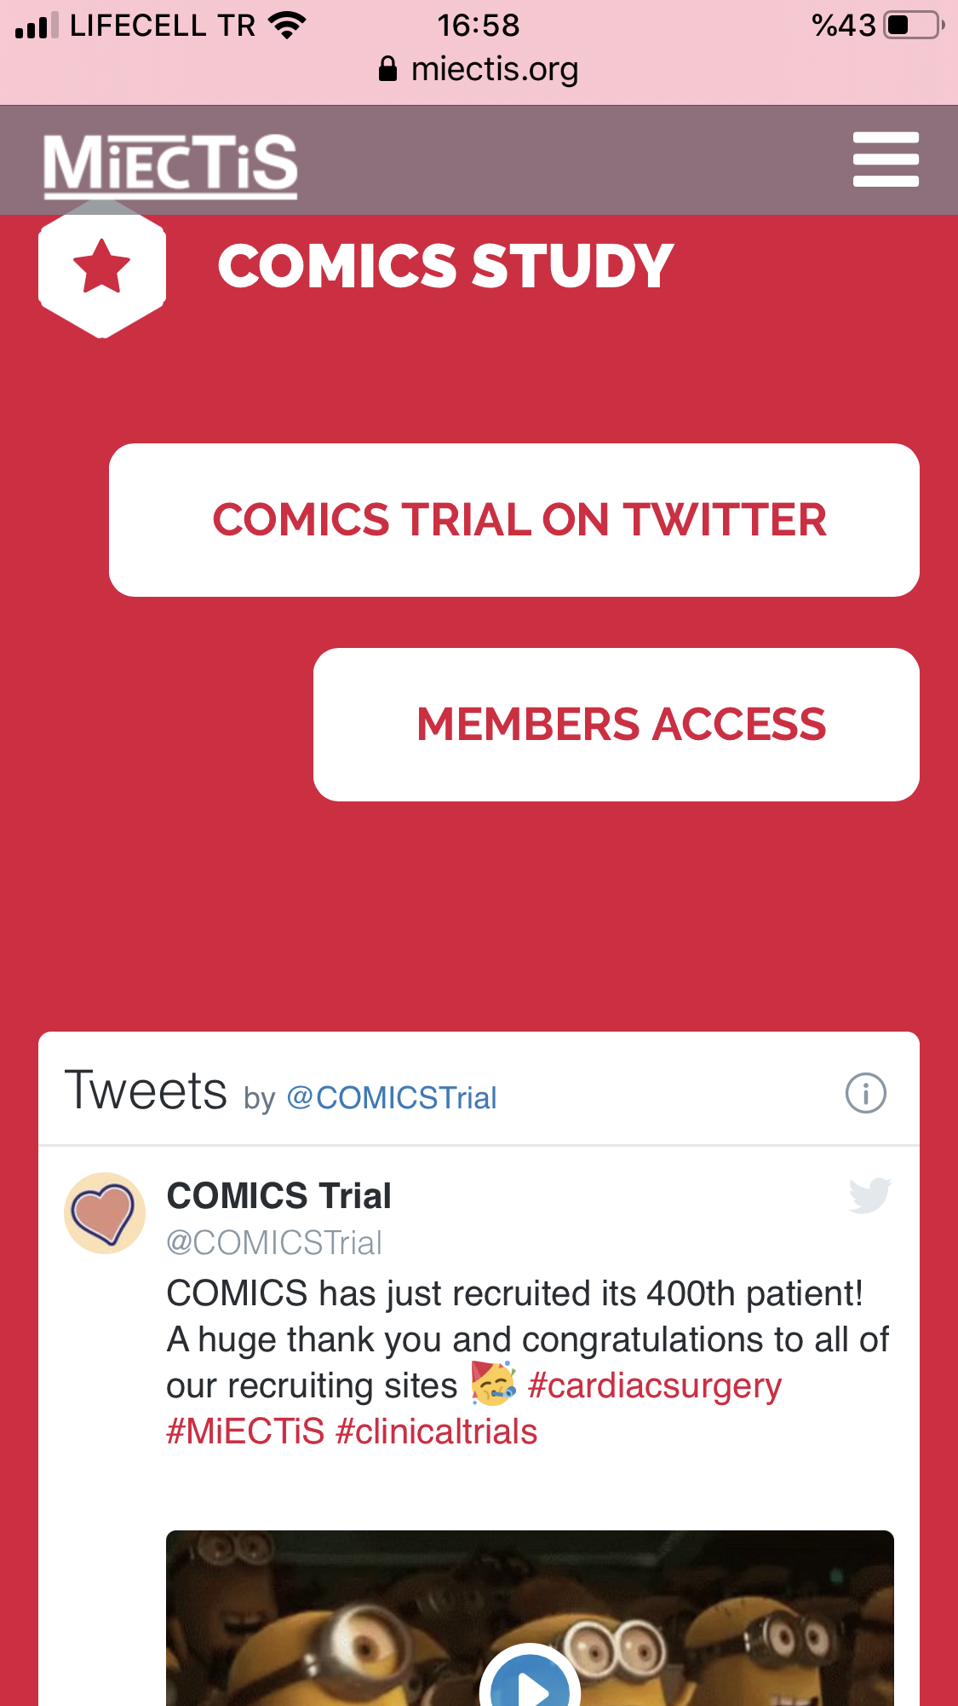
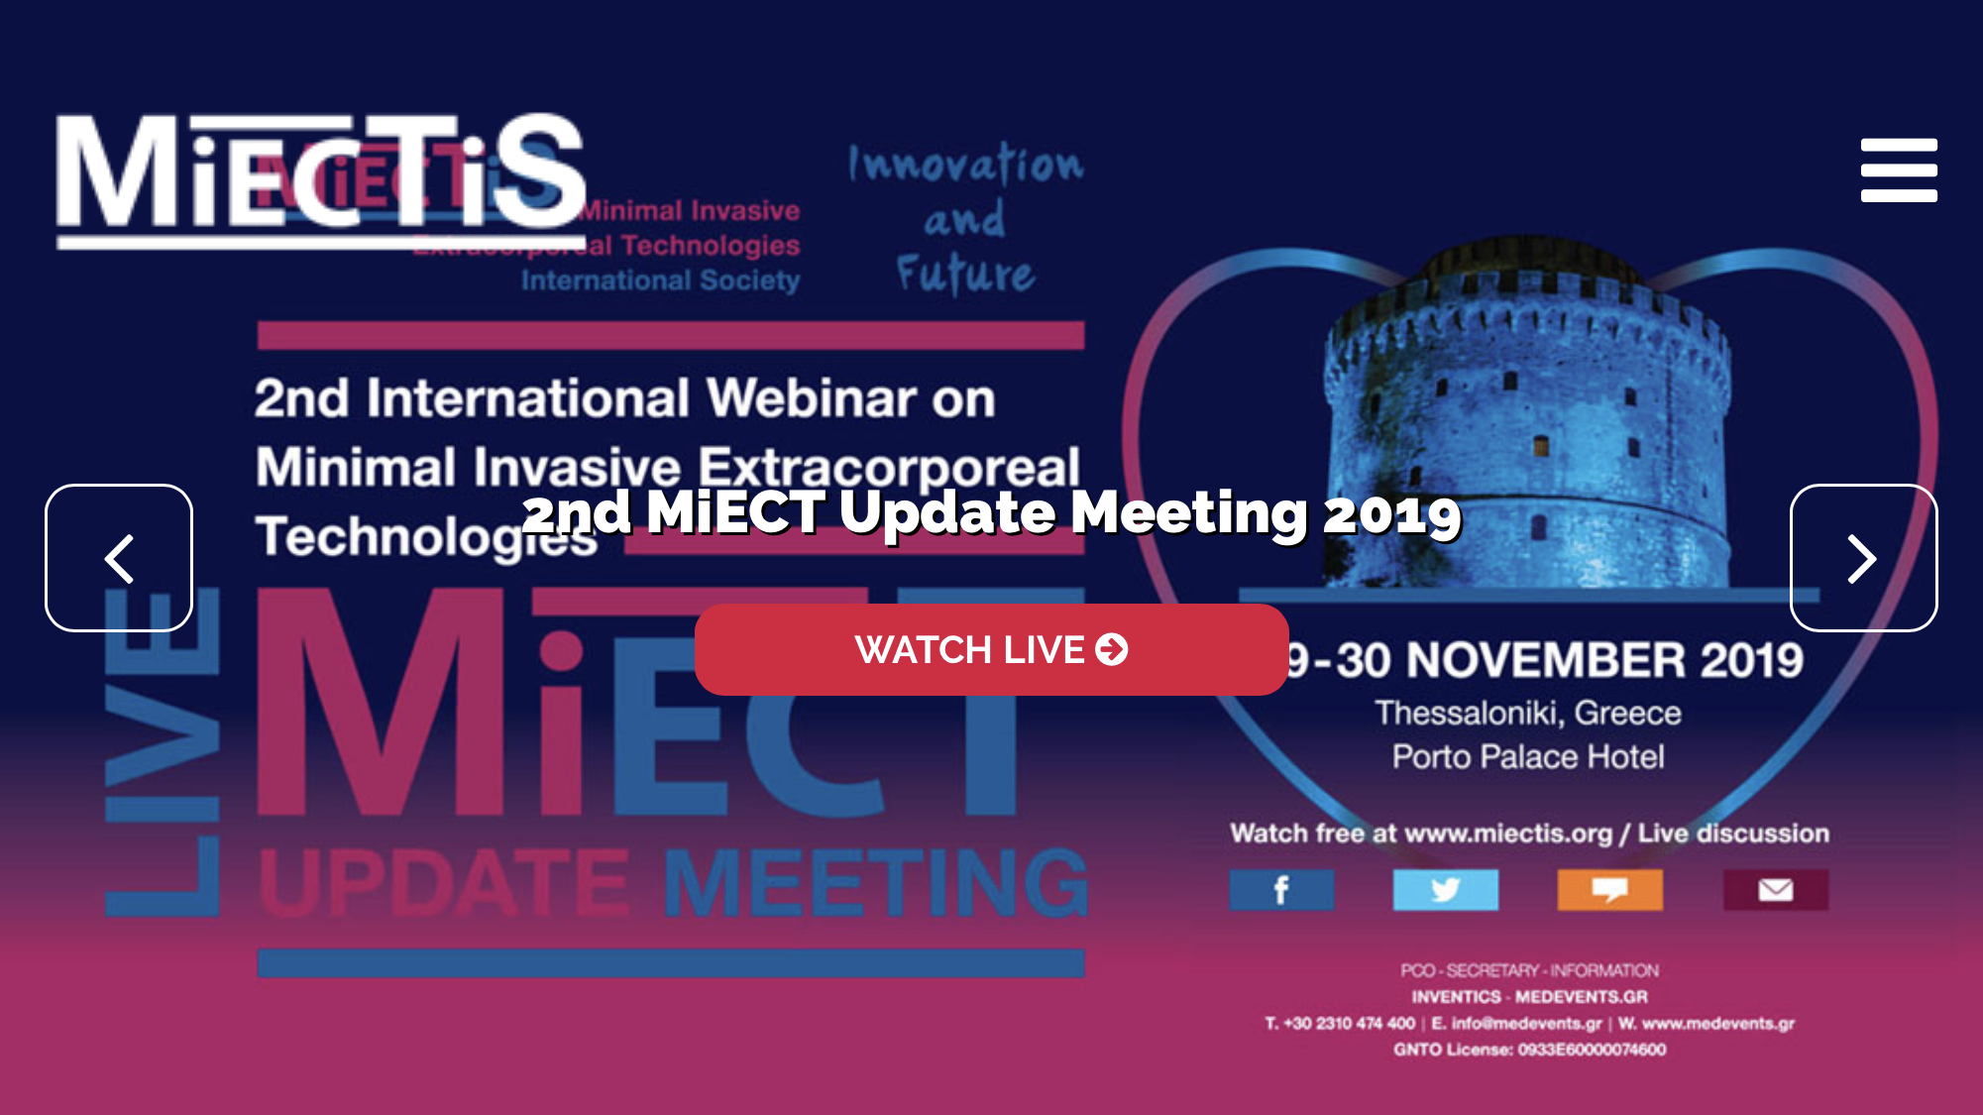
Mini-Devreler / Minimally Invasive Extracorporeal Circulation

Slide 16
Kanüller /Cannulae
Bidirectional

Slide 17
Sunum Planı /Outline
Yeni Rehberler
Kan Transfüzyonunu azaltmak
Organ Yetmezliği
KPB Monitorizasyonu
Perfüzyon Teknikleri
Miyokardiyal Koruma
EKMO
Pediatrik perfüzyon
Yeni moleküler göstergeler
İlaçlar
New Guidelines
Techniques and technologies to minimize blood transfusion
Organ protection
Monitoring of CPB
Perfusion techniques
Myocardial protection
ECMO
Pediatric perfusion
New molecular markers
Pharmaceuticals

Slide 18
Miyokardiyal Koruma/Myocardial Protection
Del Nido
HTK
Microplegia
Conventional
In development

Slide 19
Sunum Planı /Outline
Yeni Rehberler
Kan Transfüzyonunu azaltmak
Organ Yetmezliği
KPB Monitorizasyonu
Perfüzyon Teknikleri
Miyokardiyal Koruma
EKMO
Pediatrik perfüzyon
Yeni moleküler göstergeler
İlaçlar
New Guidelines
Techniques and technologies to minimize blood transfusion
Organ protection
Monitoring of CPB
Perfusion techniques
Myocardial protection
ECMO
Pediatric perfusion
New molecular markers
Pharmaceuticals

Slide 21
Sunum Planı /Outline
Yeni Rehberler
Kan Transfüzyonunu azaltmak
Organ Yetmezliği
KPB Monitorizasyonu
Perfüzyon Teknikleri
Miyokardiyal Koruma
EKMO
Pediatrik perfüzyon
Yeni moleküler göstergeler
İlaçlar
New Guidelines
Techniques and technologies to minimize blood transfusion
Organ protection
Monitoring of CPB
Perfusion techniques
Myocardial protection
ECMO
Pediatric perfusion
New molecular markers
Pharmaceuticals

Slide 24
Sunum Planı /Outline
Yeni Rehberler
Kan Transfüzyonunu azaltmak
Organ Yetmezliği
KPB Monitorizasyonu
Perfüzyon Teknikleri
Miyokardiyal Koruma
EKMO
Pediatrik perfüzyon
Yeni moleküler göstergeler
İlaçlar
New Guidelines
Techniques and technologies to minimize blood transfusion
Organ protection
Monitoring of CPB
Perfusion techniques
Myocardial protection
ECMO
Pediatric perfusion
New molecular markers
Pharmaceuticals

Slide 25
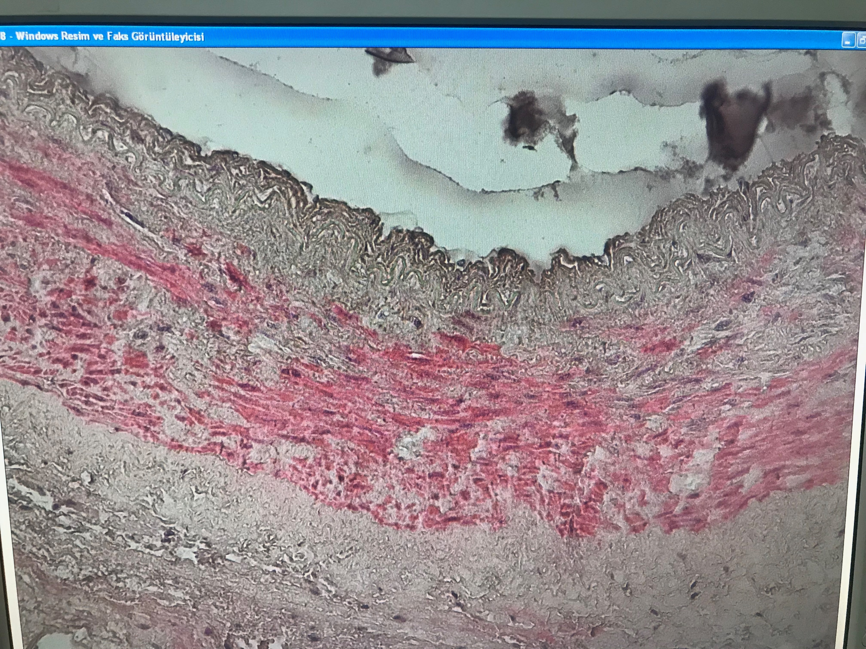
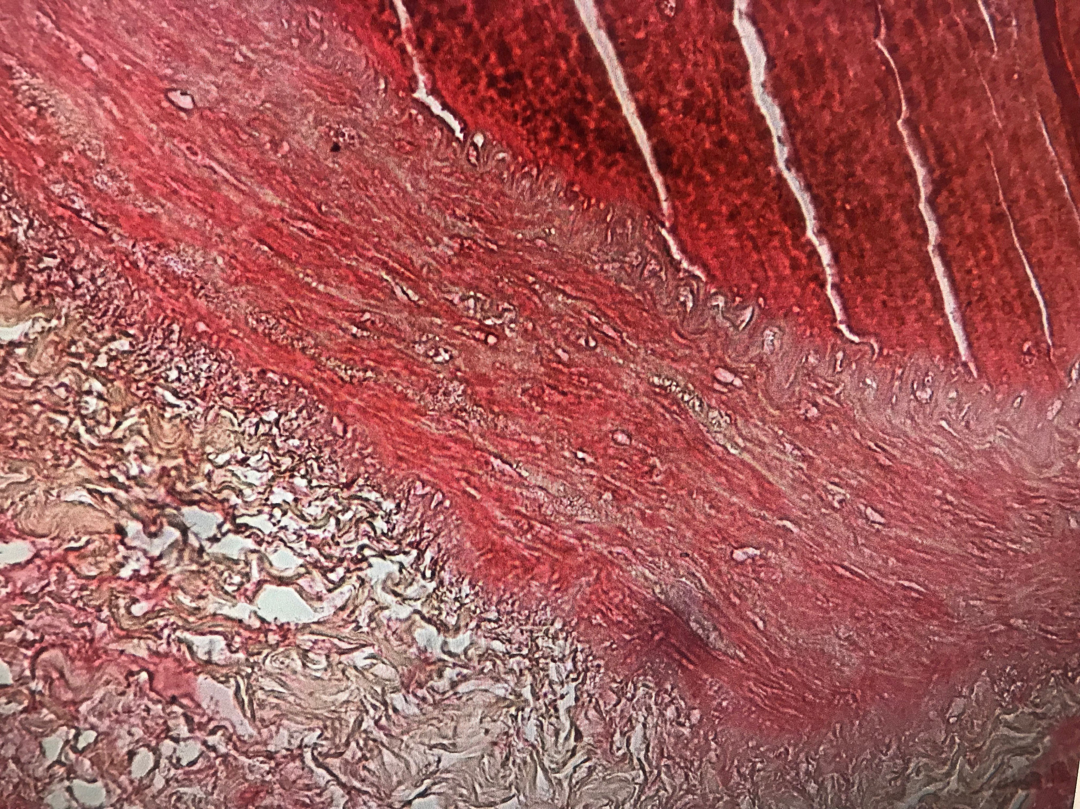

Slide 26
Sunum Planı /Outline
Yeni Rehberler
Kan Transfüzyonunu azaltmak
Organ Yetmezliği
KPB Monitorizasyonu
Perfüzyon Teknikleri
Miyokardiyal Koruma
EKMO
Pediatrik perfüzyon
Yeni moleküler göstergeler
İlaçlar
New Guidelines
Techniques and technologies to minimize blood transfusion
Organ protection
Monitoring of CPB
Perfusion techniques
Myocardial protection
ECMO
Pediatric perfusion
New molecular markers
Pharmaceuticals

Slide 27
İlaçlar / Pharmaceuticals
Preoperative IV iron suppl
Tranexamic acid
Desmopressin
Bivaluridine
Fibrinogen
Aprotinin?

Slide 28
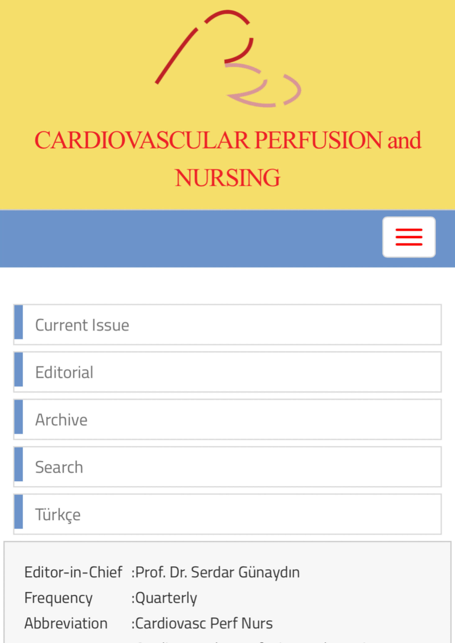
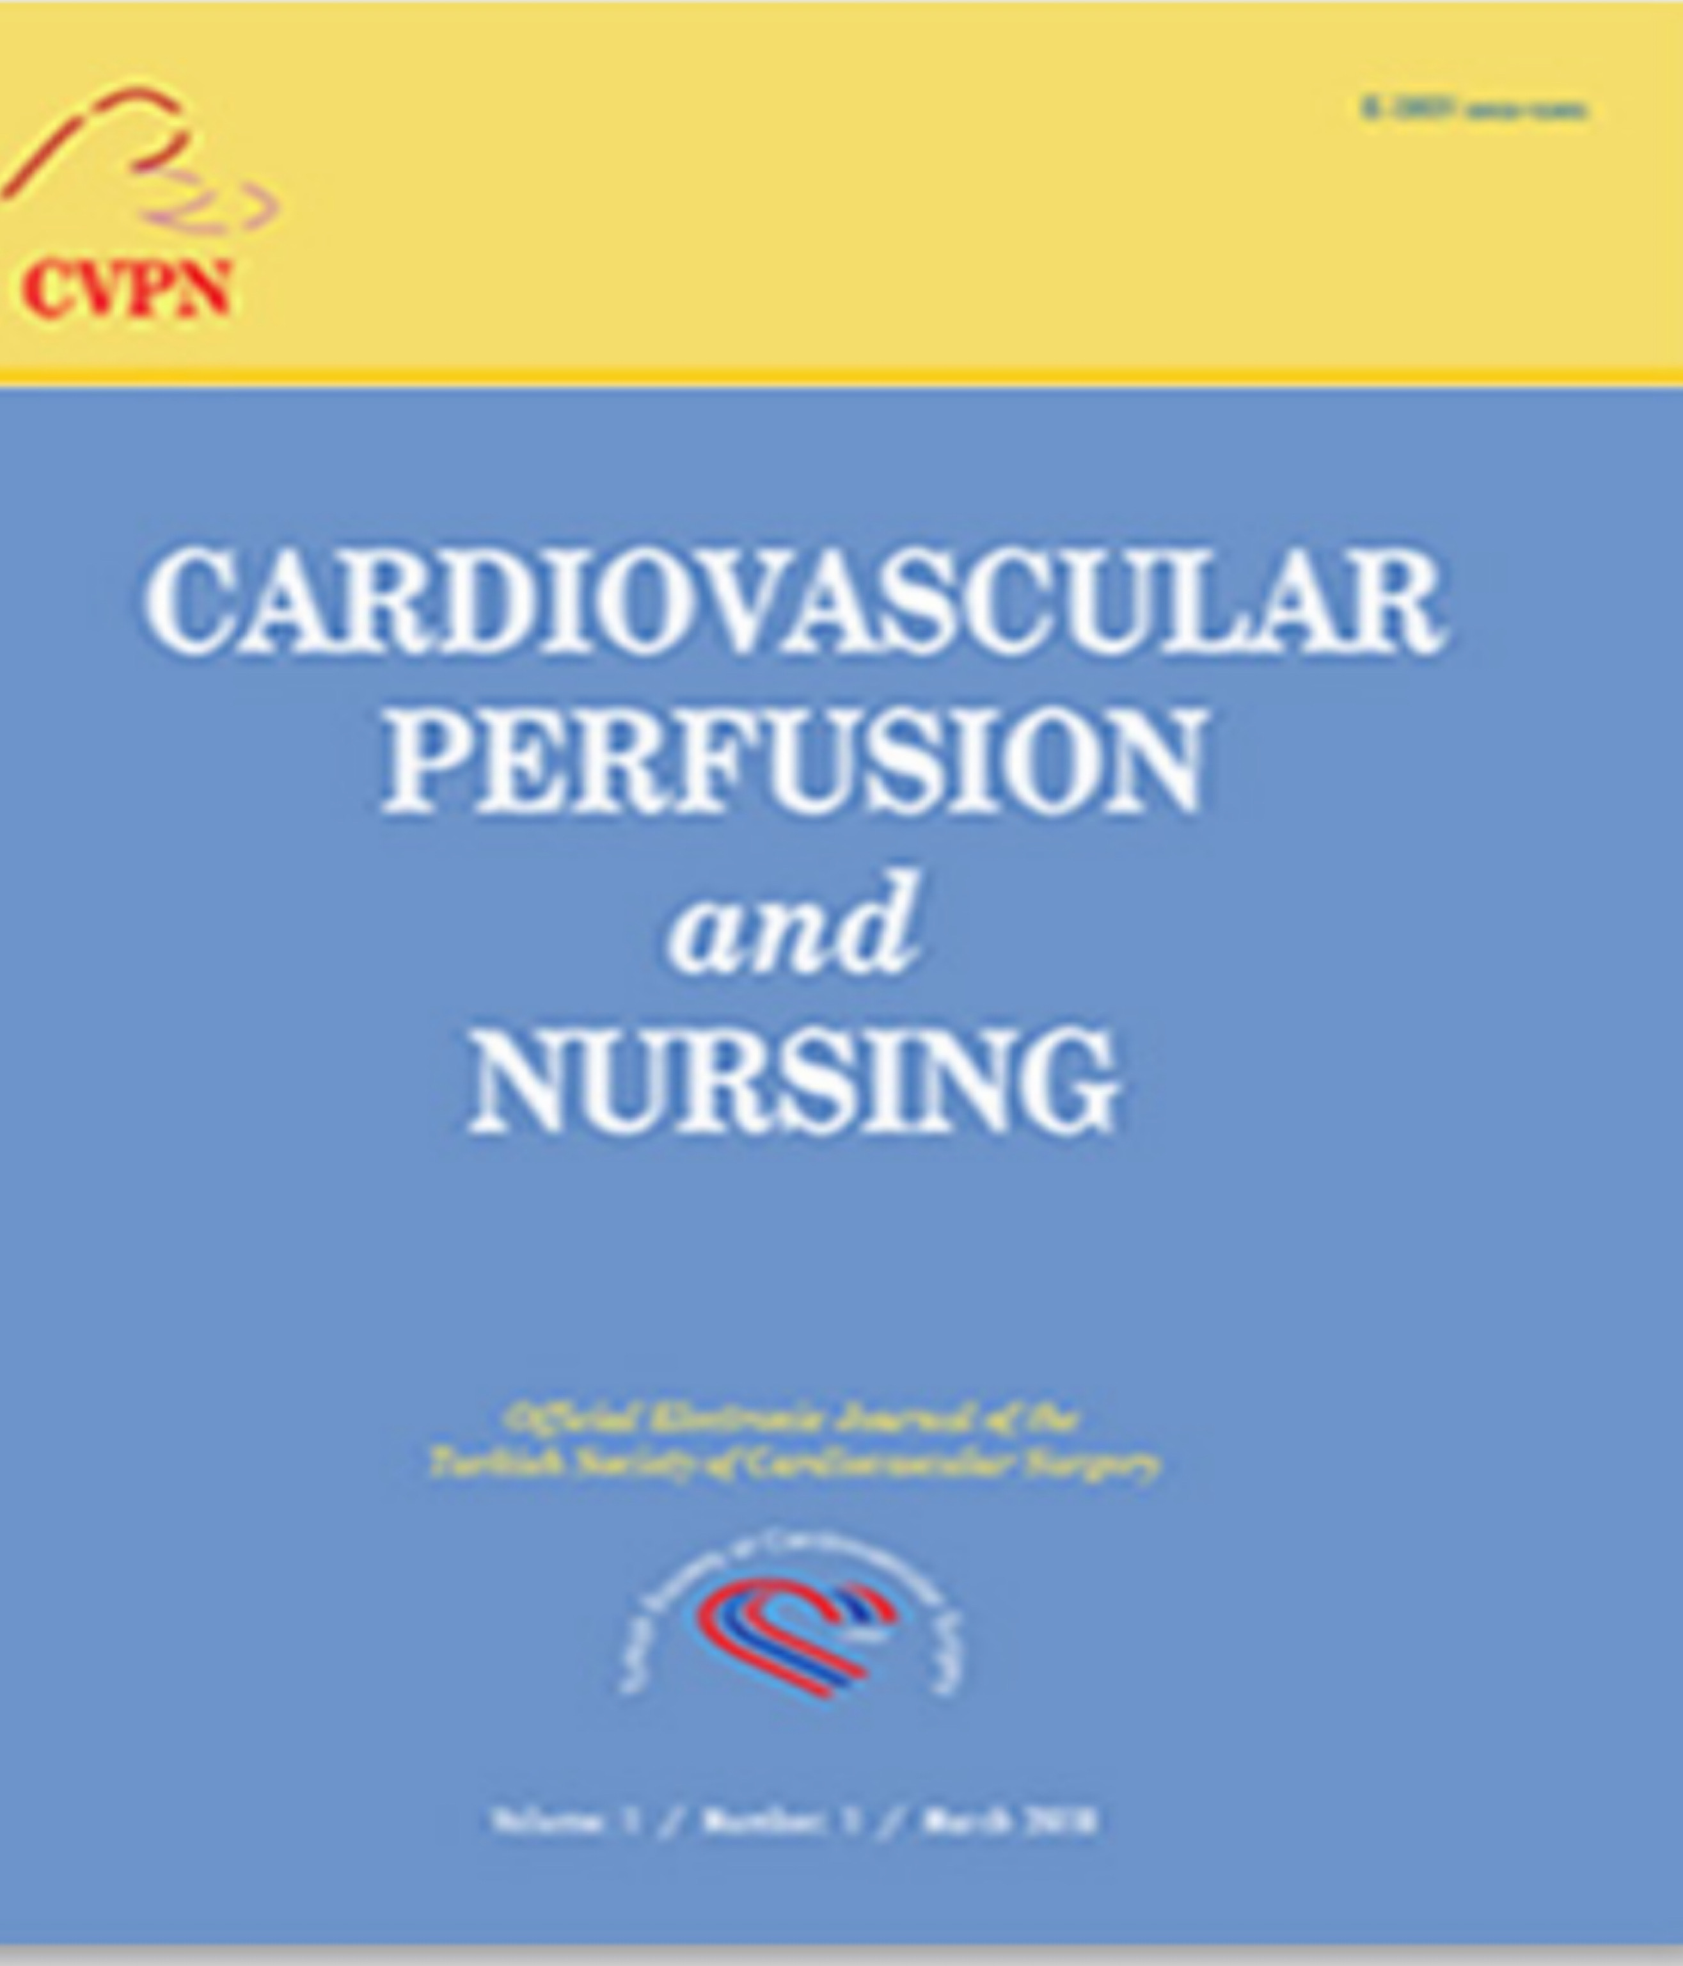

Slide 30
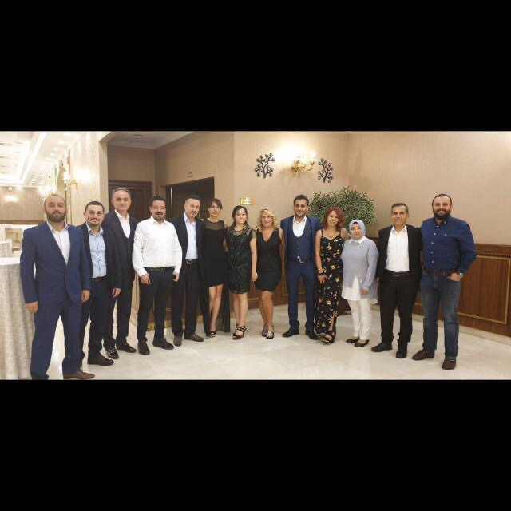
Prof. Dr. Serdar Günaydın serdarkvc@gmail.com
TEŞEKKÜRLER

